Slide 1
Padrões Mínimos de Segurança
Serviço de Alimentação

Slide 2
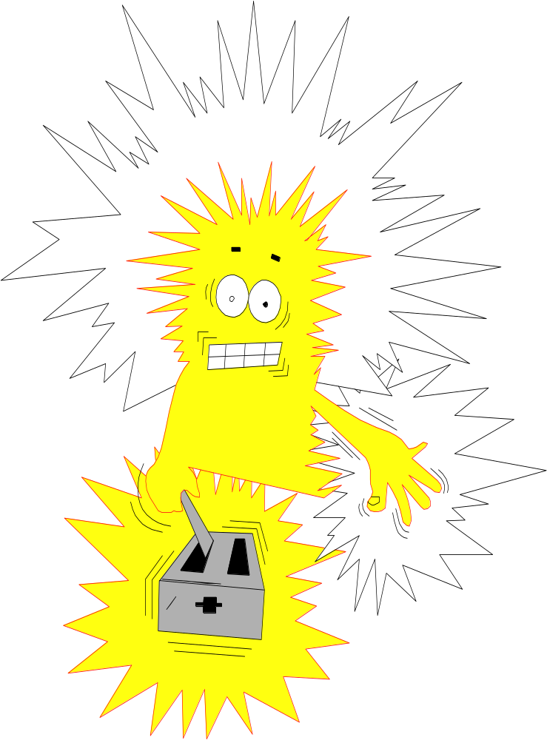
Geral
    -Riscos
Lesão Pessoal
Choque Físico
Lombalgia
    -Impactos
Cortes
Choque elétrico
Queimaduras por alta temperatura
Quedas
Escorregões
Postura inadequada
Levantamento de peso

Slide 3
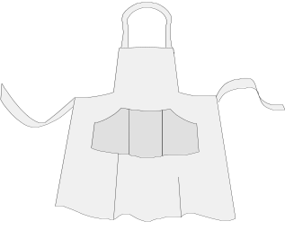
    Medidas de Segurança e Controle
1-Usar equipamento completo: avental trevira,
bota de borracha, luva de Pvc.
2-Empilhar materiais de forma correta (empilhar um sobre o outro) para evitar quedas dos mesmos.
3-Não abandone uma pilha instável ou mal arrumada, sem antes corrigi-lá.
4-Faça a pilha de forma que os itens no topo possam ser retirados sem ter que puxar os itens que estão embaixo.
5-Nunca empilhe materiais pesados sobre os mais leves e não deixe uma pilha mal feita.
6-Empilhe materiais no local certo e não deixe amontoados em corredores e em locais de trabalho.
7-Encaixar vasilhas de forma correta sobre os carrinhos.
8-Não empilhar mais de duas cubas na primeira grade da prateleira.
9-Após usar a torneira de água quente abrir imediatamente a de água fria .

Slide 4
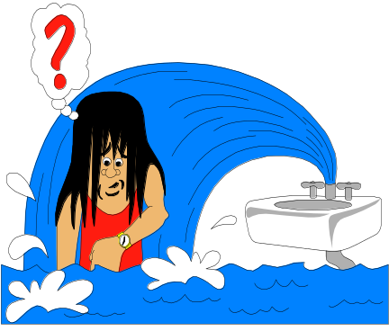
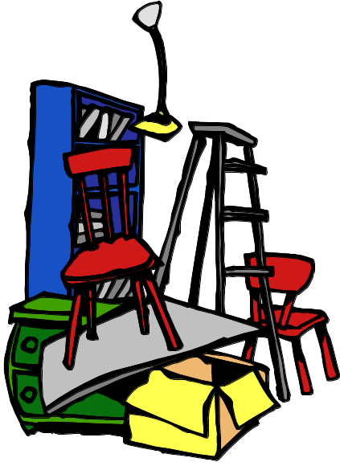
10-Desligar os equipamentos após sua utilização.
11-Não fume em ambiente proibido. Descarte restos de cigarros após apagados em locais apropriados.
12-Em caso de vazamento de água comunique ao seu supervisor.
13-Siga as orientações da coleta seletiva de lixo.
16- Não improvise escada com caixas, mesas ou cadeiras.
17-Não faça brincadeiras com objetos cortantes dentro da cozinha.
18-Observar se existem fios desencapados nas instalações elétricas.
19-Após a higienização , limpar o ambiente removendo utensílios, afim de evitar acidentes.
20-Desloque os carrinhos numa velocidade segura e mantendo-o sobre controle.

Slide 5
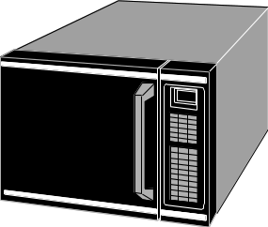
21-Nunca jogar água nos pontos elétricos.
22-Desligar o equipamento no painel elétrico antes de realizar a limpeza do mesmo.
23-Manusear com cuidado materiais cortantes.
24-Ao quebrar material que possa gerar risco de corte coloca-los no recipiente de vidro;localizado no pátio.
25-Manter seu local de trabalho organizado.
26-Manter o piso seco e limpo, para evitar escorregões.
27-Evitar correr dentro do seu local de trabalho.
28-Evitar que restos de resíduos caiam nas canaletas.
29-Ao usar torneira com água quente manusear com cuidado .
30-Efetuar higienização do equipamento, observando as áreas que possam produzir cortes.
31-Verificar se os equipamentos estão em boas condições de funcionamento antes de utiliza-los.

Slide 6
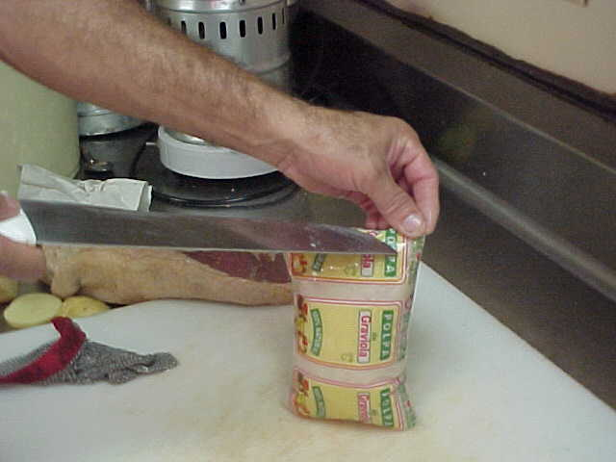
PROCEDIMENTO
ERRADO
SEGURANÇA: Procedimento incorreto( Ato inseguro).O uso de
facas pode causar ferimentos usar tesouras.

Slide 7
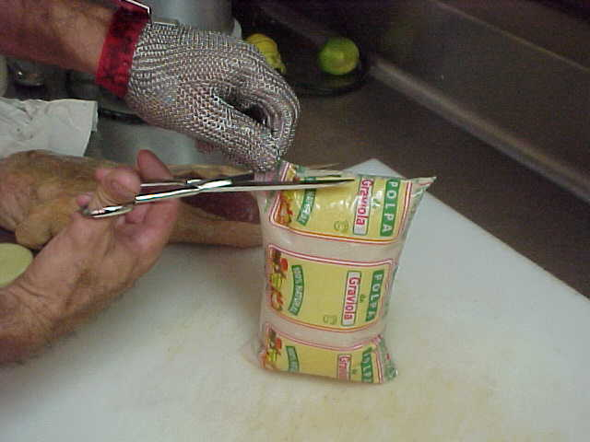
PROCEDIMENTO
CORRETO
SEGURANÇA: Procedimento CORRETO. A luva de proteção
também e necessária ao utilizar objetos cortantes.

Slide 8
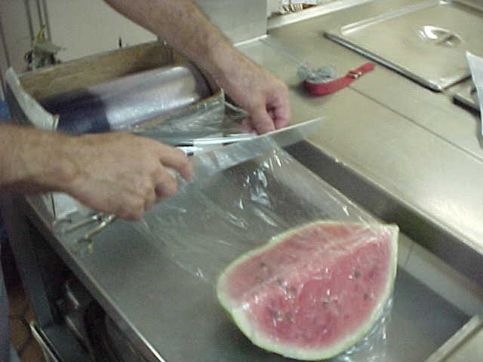

Slide 9
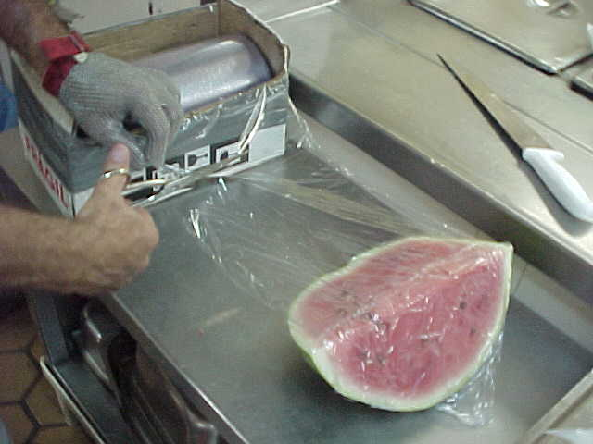
PROCEDIMENTO
CORRETO
SEGURANÇA: Procedimento CORRETO. A luva de proteção
também e necessária ao utilizar objetos cortantes. (Tesoura)

Slide 10
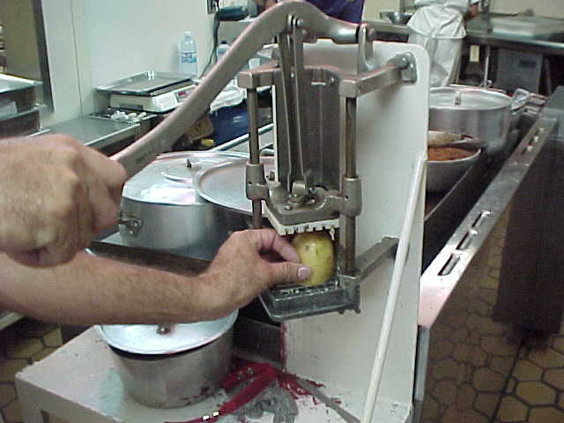

Slide 11
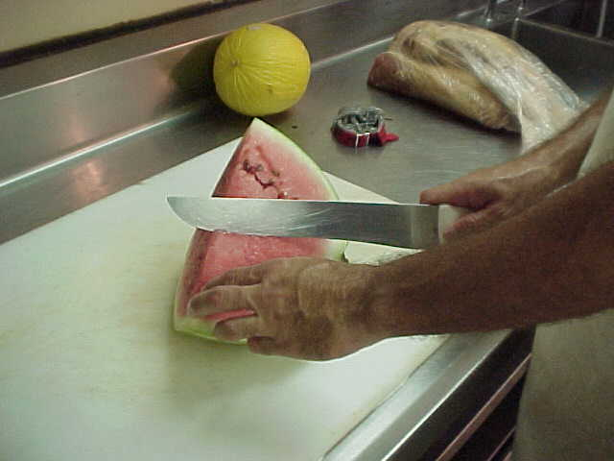
PROCEDIMENTO
ERRADO
SEGURANÇA: Procedimento PERIGOSO. Falta a luva de
Proteção e também usou a faca de encontro a mão.

Slide 12
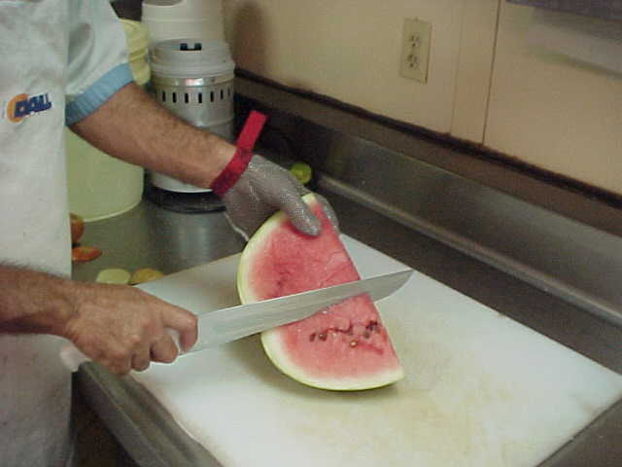
PROCEDIMENTO
CORRETO
SEGURANÇA: Procedimento CORRETO. Usou a luva de
proteção e também a faca em sentido oposto a sua mão.

Slide 13
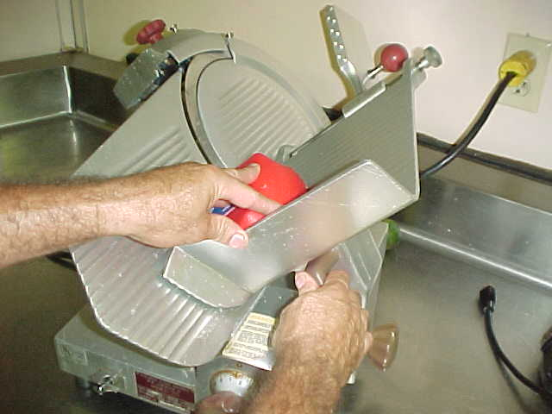
PROCEDIMENTO
ERRADO
SEGURANÇA: Procedimento PERIGOSO. Não usar o Pressio-
nador manual da máquina. Pode cortar os dedos.

Slide 14
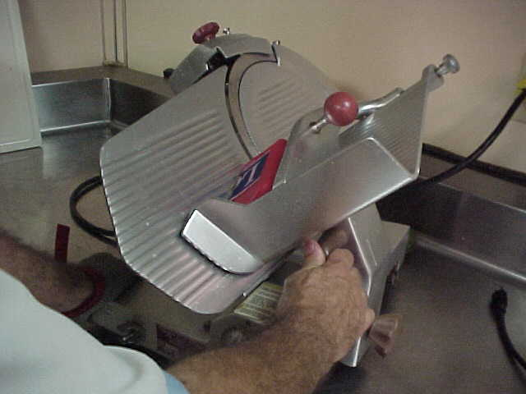
PROCEDIMENTO
CORRETO
SEGURANÇA: Procedimento CORRETO. Usar o Pressionador
Manual da máquina.

Slide 15
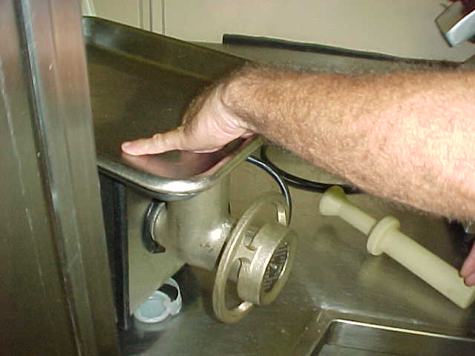
PROCEDIMENTO
ERRADO
SEGURANÇA: Procedimento muito Perigoso. Enfiar os dedos
dentro do moedor de carnes. As lâminas podem cortá-los fora.

Slide 16
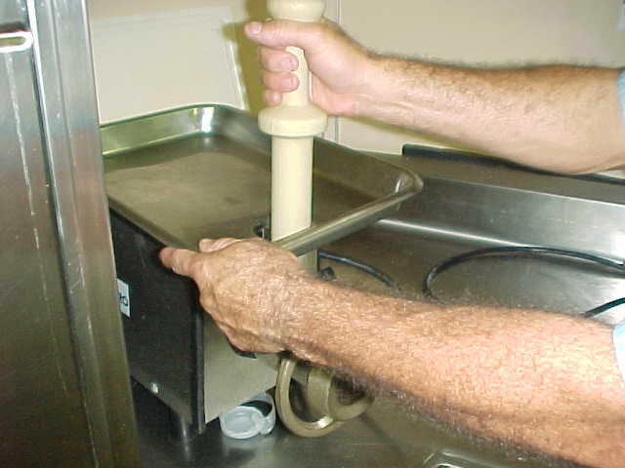
PROCEDIMENTO
CORRETO
SEGURANÇA: Procedimento CORRETO. Usar o Bastão de
Segurança, evitando acidentes nos dedos.

Slide 17
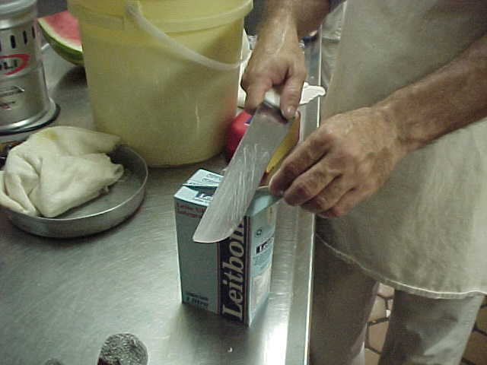
PROCEDIMENTO
ERRADO
SEGURANÇA: Procedimento muito Perigoso. Usar facas para
abrir caixas de papelão. Usar tesouras

Slide 18
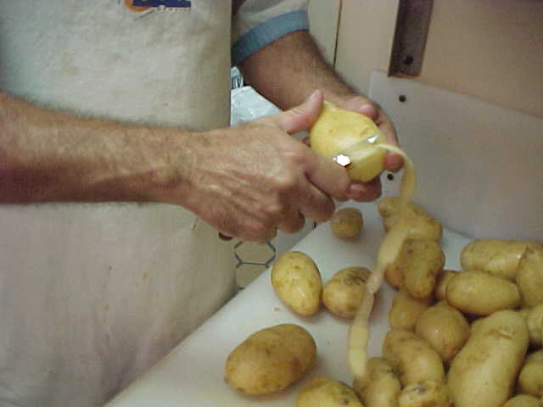
PROCEDIMENTO
ERRADO
SEGURANÇA: Procedimento Perigoso. Usar facas para
Descascar legumes.

Slide 19
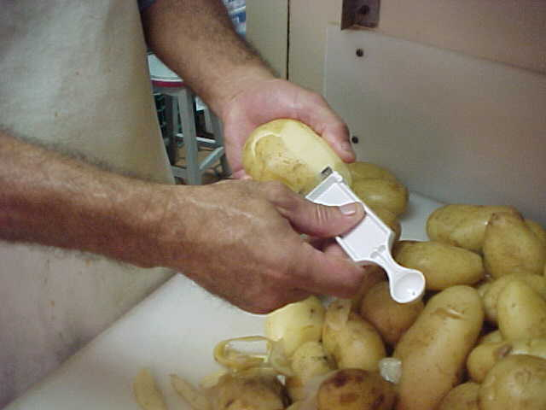
PROCEDIMENTO
CORRETO
SEGURANÇA: Procedimento CORRETO. Usar descascador de
Legumes.

Slide 20
Higienização de pratos/ bandejas/talheres - Paneleiro
-Riscos
Lesão Pessoal
Choque Físico
Irritação na pele
Lombalgia
-Impactos
Queimaduras por alta temperatura
Quedas
Escorregões
Postura inadequada
Levantamento de peso

Slide 21
Medidas de Segurança e Controle
1-Observar se os pratos estão com as bordas quebradas.
2-Desligar a máquina de lavar materiais quando não estiver utilizando. E ao realizar a limpeza da mesma desliga-la no painel elétrico.
3-Ao ligar a máquina de lavar observar a temperatura indicada no manômetro que é de 80-90ºC para enxaguar e 55-65ºC para lavar.
4-Só levantar a tampa da máquina de lavar quando a mesma estiver desligada.
5-Não retirar da máquina de lavar os materiais, esperar que os mesmos sejam retirados automaticamente.
6-Só retirar os materiais das bandejas quando os mesmos estiverem frios.
7-Empilhar no máximo 30 pratos.
8-Não bater os pratos na superfície para retira restos de alimentos.

Slide 22
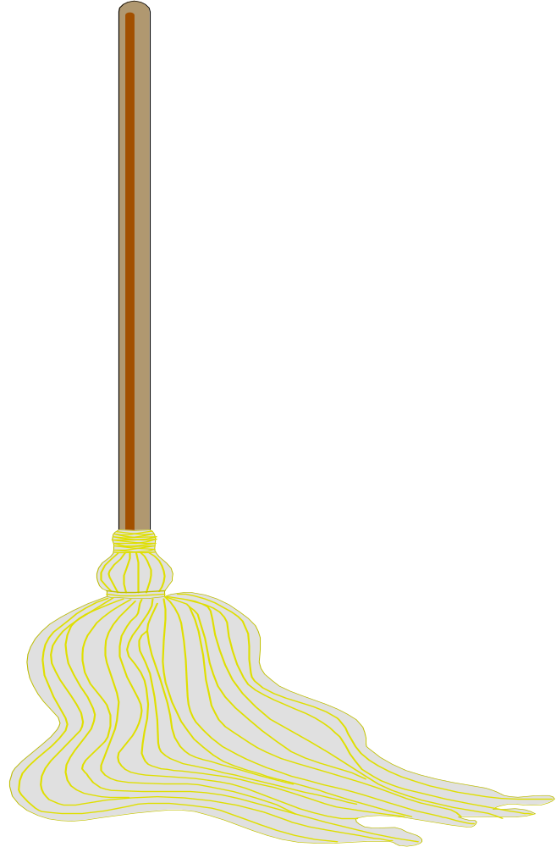
Serviço de Higienização
      Riscos
Lesão Pessoal
Choque Físico
Lombalgia
    -Impactos
1-Cortes
2-Choque elétrico
3-Queimaduras por alta temperatura
4-Quedas
5-Escorregões
6-Postura inadequada
7-Dermatite

Slide 23

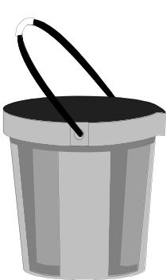
    Medidas de Segurança e Controle
1-Ao quebrar material que possa gerar risco de corte, colocar no recipiente de vidro localizado no pátio.
2-Ao acabar a limpeza recolher os materiais, não deixar materiais como vassouras, baldes espalhados nos corredores, para evitar possíveis acidentes.
4-Quando manusear produto químico havendo dúvidas da utilização do mesmo, procurar a segurança do trabalho.
5-Ao abaixar procure flexionar os joelhos sem curvar excessivamente a coluna.
6-Usar produtos de limpeza/higienização dentro dos padrões recomendados.
7-Não faça mistura de produtos químicos, pois pode ser muito perigoso.
8- Antes de começar a higienização colocar placa de advertência(piso molhado)

Slide 24
Higienização de Caixas
      Riscos
Lesão Pessoal
Choque Físico
Irritação na pele
Lombalgia
    -Impactos
Cortes
Queimaduras por alta temperatura
Quedas
Escorregões
Postura inadequada
Levantamento de peso

Slide 25
    Medidas de Segurança e Controle
1-Só transportar lixo no carrinho apropriado de lixo.
2-Fazer pilha de no máximo 4 caixas sobre o carrinho.
3-Verificar os estrados e palhetes com os quais você trabalha, quanto a pregos e outro defeitos .
4-Empilhe com cuidado de forma que as pilhas sejam estáveis, devendo ter altura máxima de 1,20 (um metro e vinte )Verificar os estrados e palhetes com os quais você trabalha, quanto a pregos e outro defeitos .

Slide 26
Salada e Preparo de Sobremesas
      Riscos
Lesão Pessoal
Choque Físico
Irritação na pele
Lombalgia
    -Impactos
Cortes
Quedas
Escorregões
Postura inadequada
Levantamento de peso

Slide 27
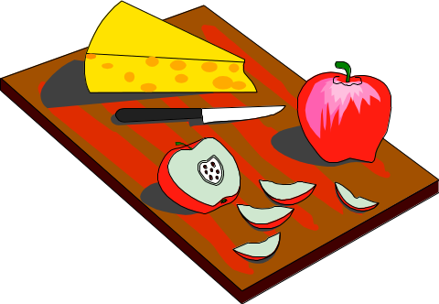
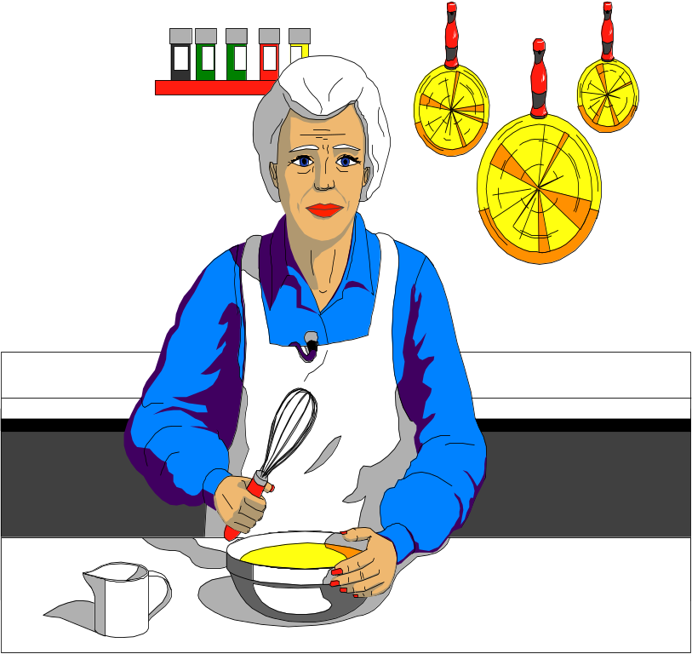
    Medidas de Segurança e Controle
1- Ao manusear facas, utilizar as luvas de aço.
2-Verificar se os equipamentos estão em boas condições de funcionamento antes de utiliza-los.
3- Não transite com faca nas mãos.
4- Nunca use uma faca defeituosa.

Slide 28
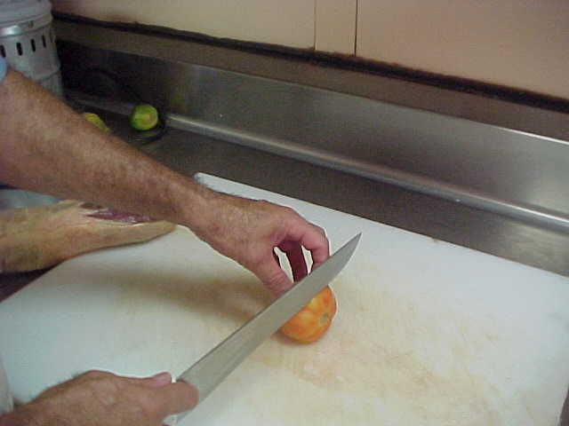
PROCEDIMENTO
ERRADO
SEGURANÇA: Procedimento incorreto( Ato inseguro). Não usar
Luvas de malha de aço.

Slide 29
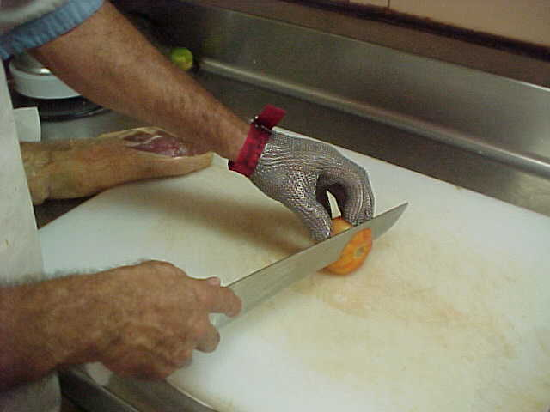
PROCEDIMENTO
CORRETO
SEGURANÇA: Procedimento CORRETO. A luva de proteção
também e necessária ao cortar legumes.

Slide 30
Açougue
-Riscos
Lesão Pessoal
Choque Físico
Irritação na pele
Lombalgia
    -Impactos
Cortes
Quedas
Escorregões
Postura inadequada
Levantamento de peso
Frio

Slide 31
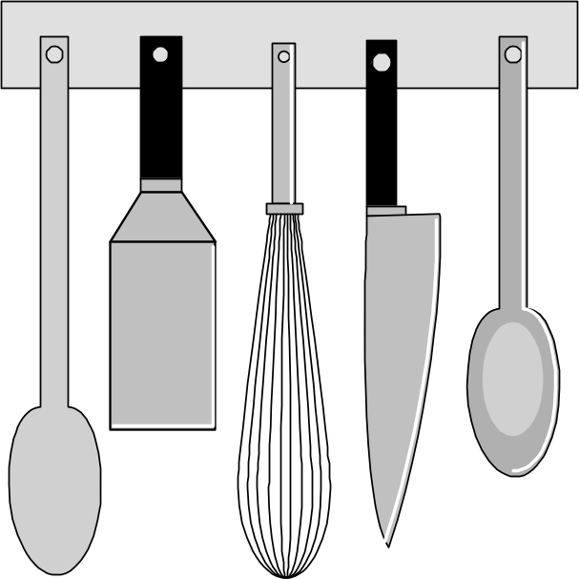
Medidas de Segurança
e Controle
1- Ao manusear facas, utilizar as luvas de aço.
2-Não retirar proteção das máquinas.
3-Só utilizar e as máquinas que contenham a proteção das partes móveis.
4-Ao entrar na câmara frigorífica usar equipamento de proteção individual (capote térmico).

Slide 32
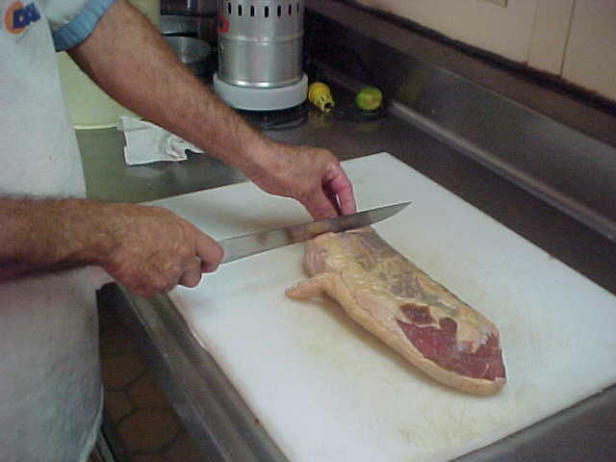
SEM LUVAS
PROCEDIMENTO
ERRADO
SEGURANÇA: Procedimento incorreto( Ato inseguro). Não usar
Luvas de malha de aço.

Slide 33
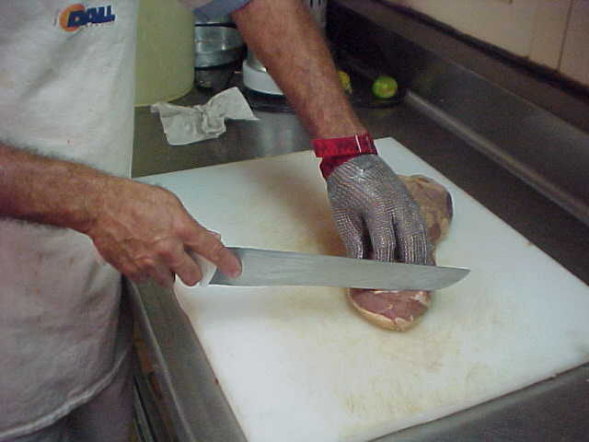
PROCEDIMENTO
CORRETO
SEGURANÇA: Procedimento CORRETO. A luva de proteção
evitará ferimentos desnecessários ao operador.

Slide 34
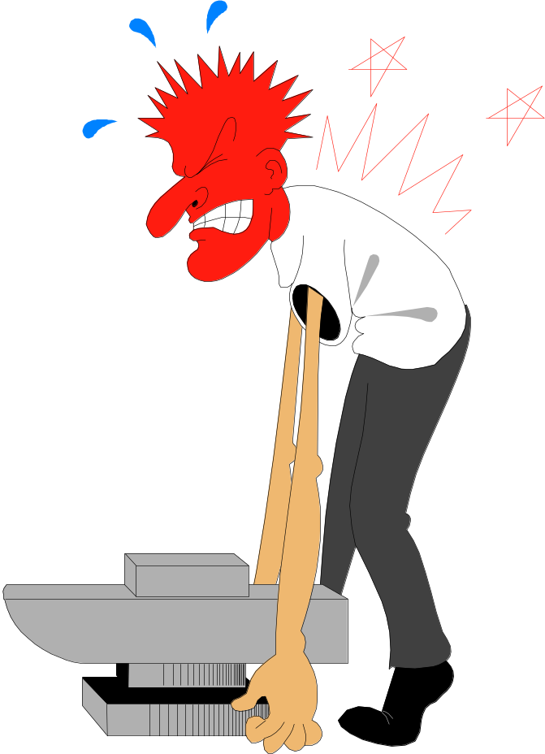
Almoxarifado
      Riscos
Lesão Pessoal
Choque Físico
Lombalgia
    -Impactos
Quedas
Escorregões
Postura inadequada
Levantamento de peso

Slide 35
    Medidas de Segurança e Controle
    1-Usar equipamento completo: avental trevira, bota de couro, luva de vaqueta.
2-Manusear com cuidado materiais com rebarbas.
3- Empilhar materiais no carrinho de forma a não dificultar a visão.
4-Aproxime os objetos em direção ao corpo de modo a não precisar curvar-se ou afastar-se para poder manusea-lo.
5-Ao erguer um peso abaixe flexionando os joelhos sem curvar excessivamente a coluna.
6-Usar agasalho quando for entrar câmara frigorífica.
7- Fazer pilha de no máximo 4 caixas sobre o carrinho.
8-Verificar os estrados e palhetes com os quais você trabalha, quanto a pregos e outro defeitos .

Slide 36
9-Empilhe com cuidado de forma que as pilhas sejam estáveis, devendo ter altura máxima de 1,20 (um metro e 20 centímetros)
10-Retire material empilhado corretamente, sempre de cima para baixa.

Slide 37
Forno
      Riscos
Lesão Pessoal
Choque Físico
    - Impactos
1-Choque elétrico
2-Queimaduras por alta temperatura

Slide 38
    Medidas de Segurança e Controle
1-Empilhar bandejas ou tabuleiros de forma correta dentro dos fornos.
2- Desliga-lo do painel elétrico, quando não estiver utilizando.
3-Não puxar a tomada pelo fio.
4-Ao abrir a porta do forno esperar o vapor sair para retirar os alimentos.
5-Retirar as grades ou tabuleiros somente se estiver usando a luva adequada .
6-Não encostar ou ficar muito próximo do forno quando estiver ligado.
7-Em caso de defeito informar a segurança do trabalho, e afixar etiqueta de proibição da utilização do mesmo.
8-Verificar se o equipamento está em boas condições de funcionamento antes de utiliza-lo.
9-Desligar o equipamento após sua utilização.
10-Não deixar a porta aberta quando não estiver retirando materiais do mesmo.

Slide 39
Fritadeira
      Riscos
Lesão Pessoal
Choque Físico
    -Impactos
1-Choque elétrico
2-Queimaduras por alta temperatura

Slide 40
Medidas de Segurança e Controle
1-Colocar os alimentos dentro da fritadeira com cuidado evitando que a gordura seja projetada sobre você.
3-Colocar os cesto correto para a fritadeira.
4-Encaixa-lo de forma correta evitando possíveis acidentes 5-Mexer a gordura ou retirar alimentos com a colher adequada (cabo longo).
6-Não ficar muito próximo da fritadeira, manter uma certa distância quando estiver retirando alimentos .
7-Quando cair óleo no chão procurar limpar, para evitar quedas.
8-Só limpar o equipamento com o mesmo desligado no painel elétrico.
9-Colocar óleo quente na quantidade adequada na fritadeira, evitando que o mesmo fique transbordando.

Slide 41
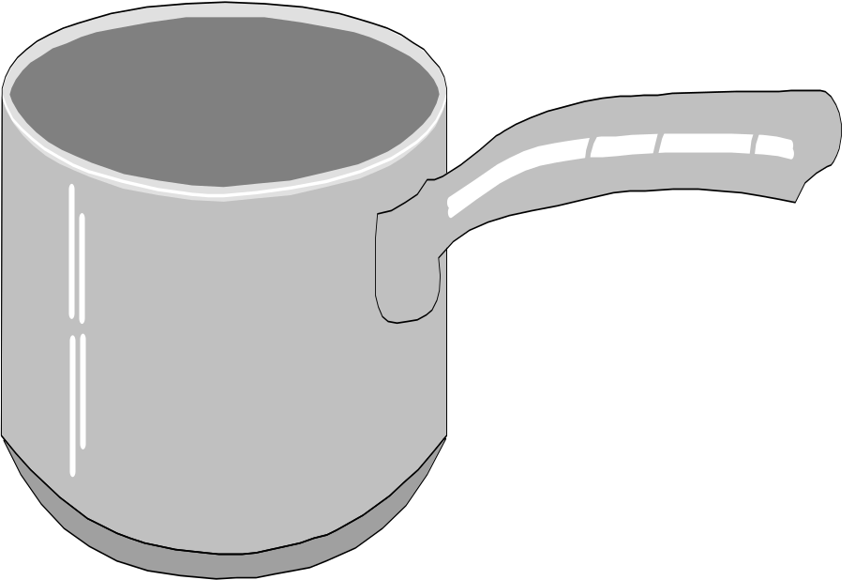
Fogão
      Risco
Lesão Pessoal
    -Impactos
Queimaduras por alta temperatura

Slide 42
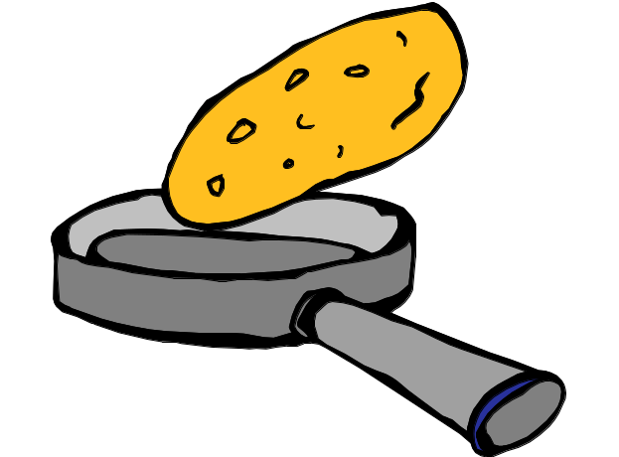
    Medidas de Segurança e Controle
1-Deixar os cabos das panelas voltadas para dentro do fogão.
2-Evite retirar do fogão panelas que estejam transbordando.
3-Ao retirar as panelas use pano e certifique que as alças estejam seguras.
4-Colocar os alimentos dentro da gordura com cuidado, evitando que os mesmos sejam jogados,provocando acidentes.
6-Mexer nas panelas com colheres adequadas (cabo longo).
7-Não ficar muito próximo ao fogão,manter uma distância de segurança quando estiver retirando alimentos.
8-Quando cair óleo no chão procurar limpar, para evitar quedas.

Slide 43
9-Só limpar o equipamento com o mesmo desligado.
10-Em caso de vazamento de gás não ligar o fogão.
11-Não jogar água ou óleo sobre as panelas superaquecidas, pois o líquido pode ser projetado sobre você.
12-Não acione o gás do fogão antes de ter o fogo, o acumulo de gás na câmara do fogão poderá gerar uma explosão quando em contato como o fogo.

Slide 44
Panela de Pressão
      Riscos
Lesão Pessoal
Choque Físico
    -Impactos
Cortes
Postura inadequada

Slide 45
    Medidas de Segurança e Controle
1-Não encha demais a panela de pressão.
2-Observar se há água suficiente, caso contrário a pressão causada pelos gases do alimento queimado causará uma explosão do mesmo.
3- Ao abrir a panela de pressão deixe primeiro o vapor sair para depois mexer o alimento.
4-Não encoste na panela quando a mesma estiver ligada.
5-Retirar alimentos com a colher própria.(cabo longo)
6-Em caso de defeito informar a segurança do trabalho,que deverá afixar etiqueta de proibição da utilização do mesmo.
7-Efetuar higienização do equipamento, observando as áreas que possam produzir cortes.
8-Verificar se o equipamento está em boas condições de funcionamento antes de utiliza-lo.

Slide 46
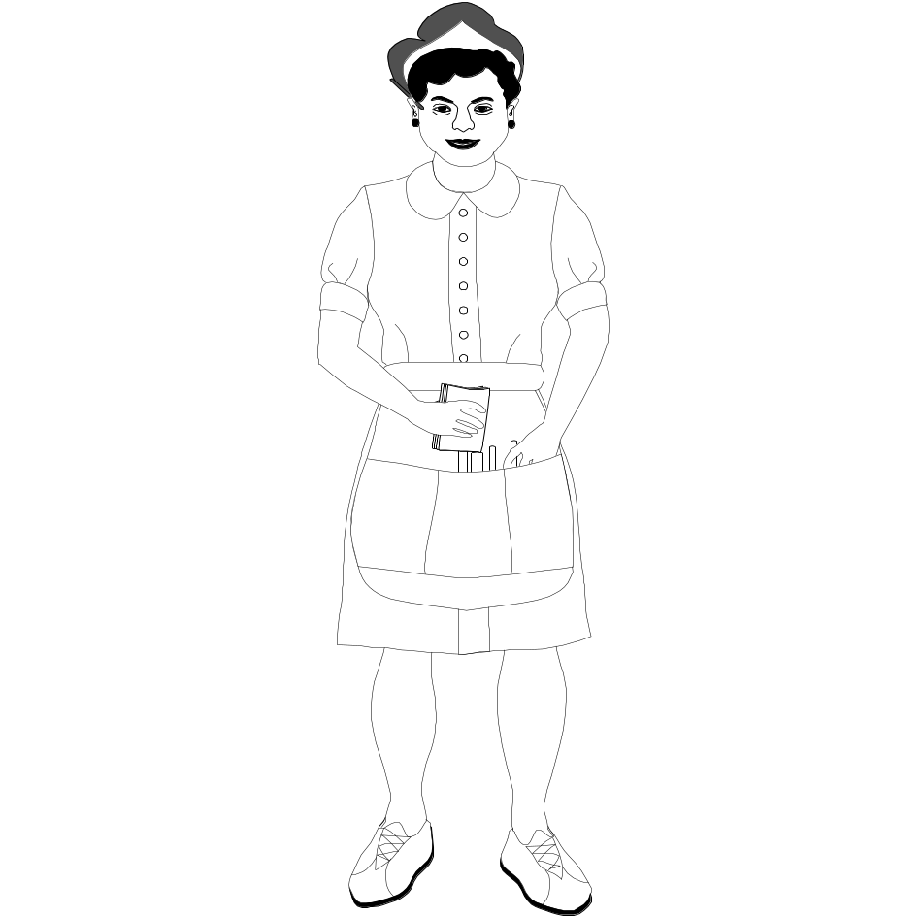
Balcões térmicos
      Risco
Lesão Pessoal
Choque Físico
    -Impactos
Queimadura por alta temperatura
Choque elétrico

Slide 47
    Medidas de Segurança e Controle
1-Colocar água nos balcões até o nível recomendado (4 cm acima da resistência)
2-Ligar a chave geral ou alimentação elétrica correspondente e desliga-la após sua utilização.
3-Só ligar os termostatos ou a chave do balcão após encher os balcões de água.
4-Não colocar a mão direto na água para apanhar objetos.
5-Encaixar as cubas ou tabuleiros de forma correta sobre os balcões.
6-Efetuar higienização dos equipamentos observando as partes que poderão produzir cortes.
7-Verificar se o equipamento está em boas condições de funcionamento antes de utiliza-lo.

Slide 48
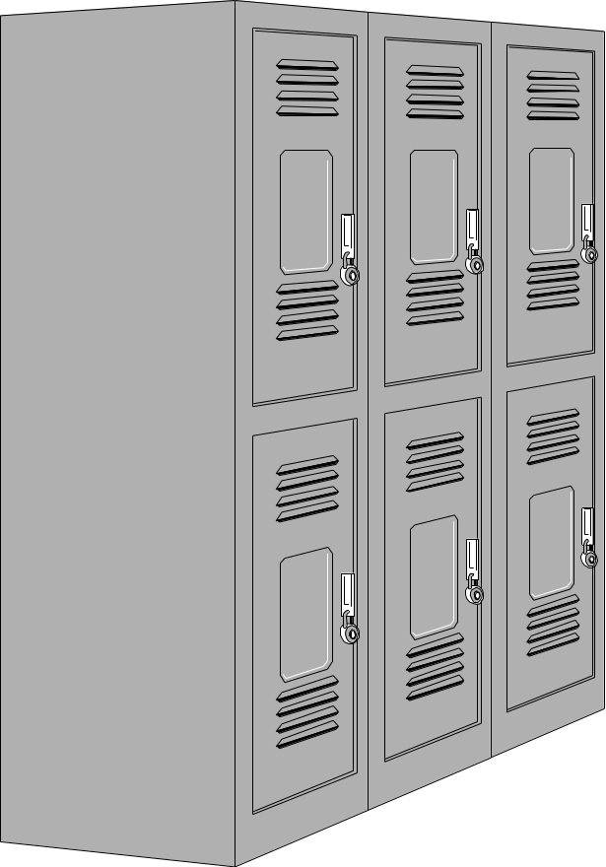
Sanitários
      Riscos
Lesão Pessoal
    -Impactos
Quedas
    Queimaduras por alta temperatura,

Slide 49
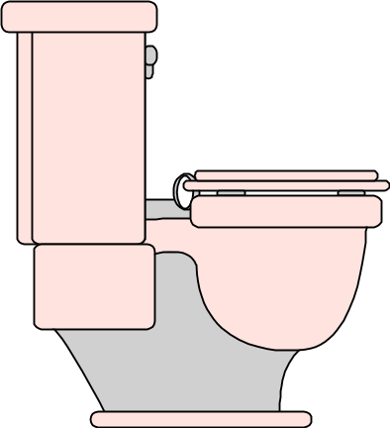
    Medidas de Segurança e Controle
1-Observar e relatar a existência de vazamento de água.
3-Não deixar materiais fora do armário.
4-Não fumar.
5-Não realizar refeições dentro do local de trabalho.
6-Jogar papel higiênico utilizado dentro do vazo sanitário.
7-Sempre que utilizar o vazo sanitário dar descarga.
8-Não deixar roupas ou pertences fora do armário.
9- Ao tomar banho abrir primeiramente o registro de água fria e depois o de água quente.

